Slide 1
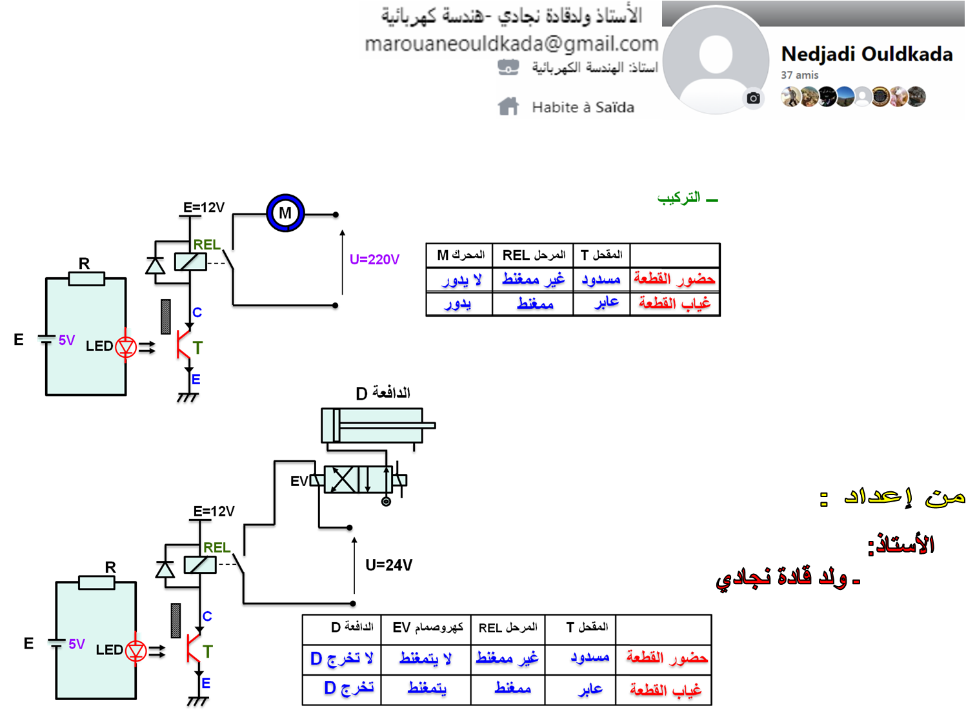

Slide 2
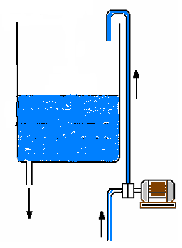
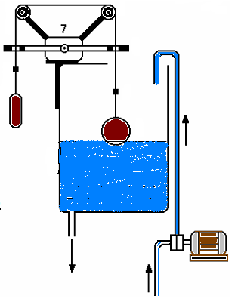
هذا الحوض مخصص للحمام
طرح الإشكال:
..الزبائن غاضبون ..لقد انقطع الماء ..لقد انقطع الماء
..ولكن هل علي ان اراقب مستوى الحوض في كل مرة
الان فقد سأستريح وأنام ولو قليل
أه... لقد وجدت الحل!!!!
مضخة swf
وهل علي أن أوقف المحرك واشغله في كل مرة ...لا..لا هذا مستحيل

Slide 3
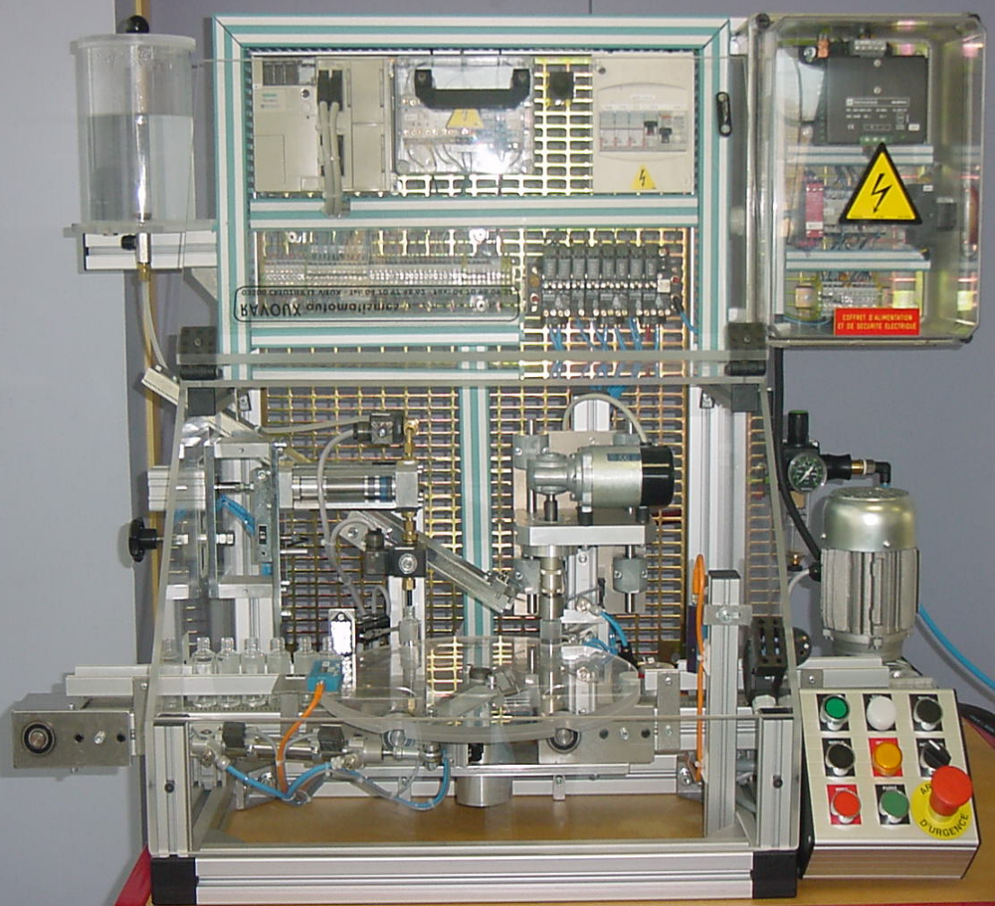
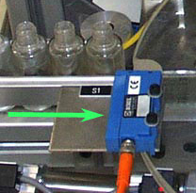
وظيفة اكتساب المعلومات
في الأنظمة الآلية يوظف جزء التحكم المعلومات عن حالة الجزء العملي كي يستمر النظام الآلي في
العمل وإنتاج القيمة المضافة ، فمن المسؤول عن تزود جزء التحكم بتلك المعلومات والتقارير؟
ـ في هذا النظام المخصص لملا قارورات بماء معطر ، نلاحظ أن الصينية (plateau) لا تدور حتى تكون
القارورة حاضرة فكيف يتم الكشف عن ذلك ؟
طرح الإشكال :
الصينية
القارورة
جهاز الكشف
الملتقطات
ـ يتم الكشف عن حضور القارورة بواسطة أجهزة كشف تدعى .

Slide 4
المادة الأولية
نظام ألي
جزء
التحكــم
PC
أوامر
جزء
التنفيذي
PO
المتعامل
المادة الأولية +
القيمة الإضافية
تقارير
الجزء التنفيذي يرسل تقارير إلى جزء التحكم بواسطة الملتقطات

Slide 5

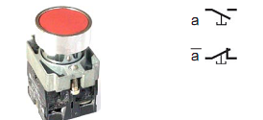
1 ـ الملتقطات: Les Capteurs :
هي أجهزة ترسل توظف من طرف انطلاقا من تأثير معين فيزيائي( ،
، ....) .
كالحضور
جزء التحكم
إشارة كهربائية
1ـ تعريف:
الضغط
الحرارة
مقدار فيزيائي
ملتقط
إشارة كهربائية
ـ حضور
ـ حرارة
ـ ضغط
ـ منطقية(الكل أو اللاشئ) ـ TORـ
ـ تماثلية
ـ رقمية
2 ـ أنواع الملتقطات : ومنها:
قطعة
هي ملتقطات جزء التحكم بمعلومة ) 0 ، 1 ( كحضور
ثنائية
تزود
1 ـ ملتقطات الكل أو اللاشئ TOR) : )
حضورها
أو عدم ، مستوى ومستوى ..ومنها:
ادنى
أعلى
يدوي
1 ـ الأزرار الضاغطة:
هي ملتقطات ذات تحكم ومنها:
مغلقة.
وهي أزرار تستعمل الطاقة الكهربائية وهي إما أو
مفتوحة
ـ أزرار ضاغطة كهربائية :
مفتوح
مغلق

Slide 6
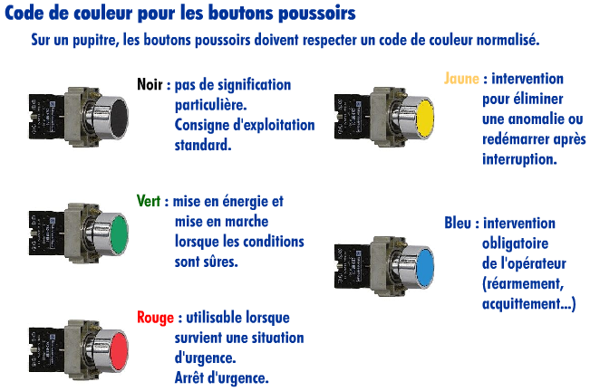
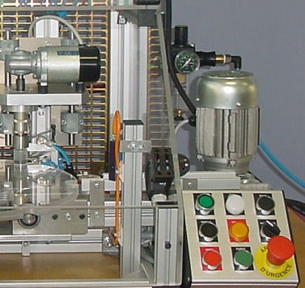

Slide 7
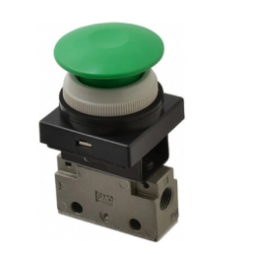
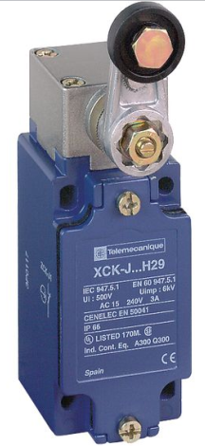
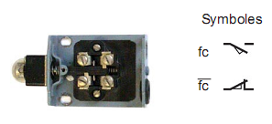
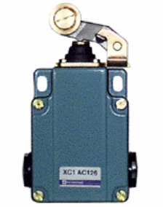
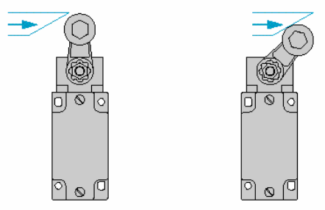
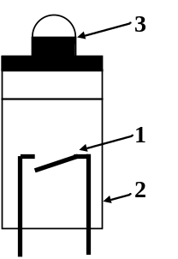
الهوائية
وهي أزرار تستعمل الطاقة كما هو موجود في حافلة النقل عند فتح الأبواب
2 ـ أزرار ضاغطة هوائية :
مفتوح
دخول الهواء
مغلق
خروج الهواء
ويوجد منها نوعان :
2 ـ ملتقط نهاية الشوط (ملتقط الحضور أو الوضعية)( Capteur Fin De Course ):
1 ـ ملتقط نهاية الشوط كهربائي:
حضور القطعة
رأس الملتقط
ـ الرمز:
المماس
جسم الملتقط
تيار كهربائي
مفتوح
مغلق
حالة راحة
حالة عمل

Slide 8
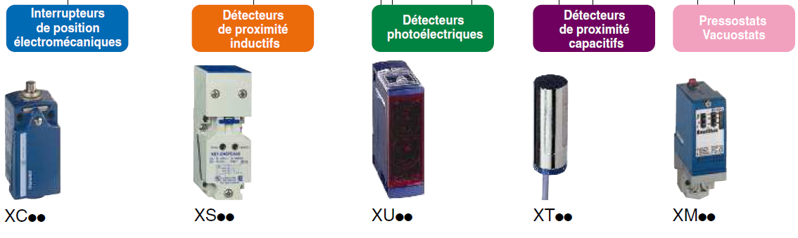


Slide 9
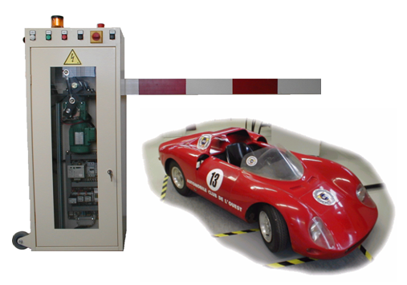
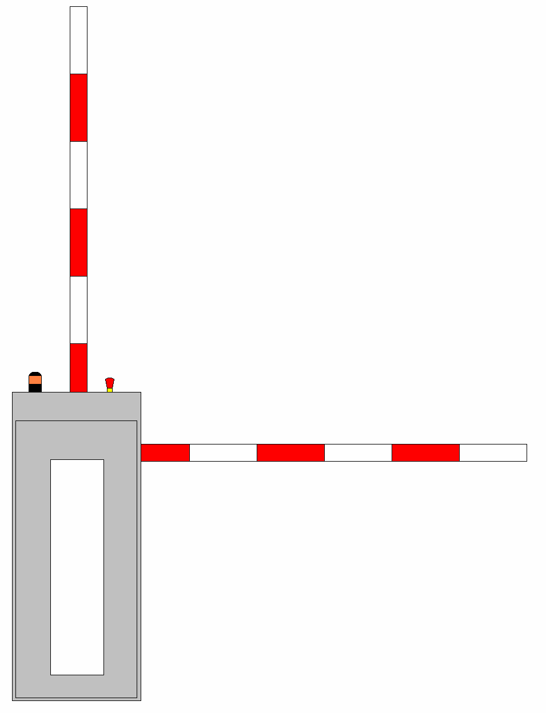
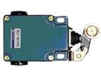
ـ أمثلة: ملتقط نهاية الشوط كهربائي المستعملة في حواجز السيارات.

Slide 10
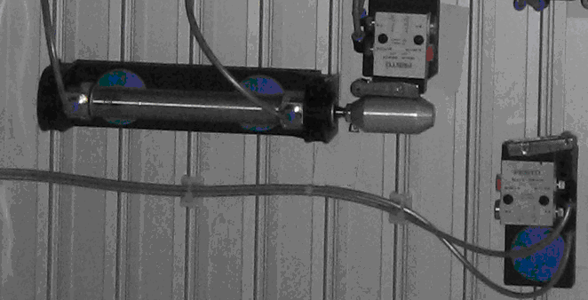
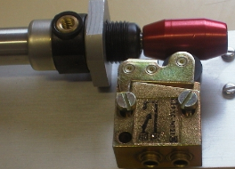
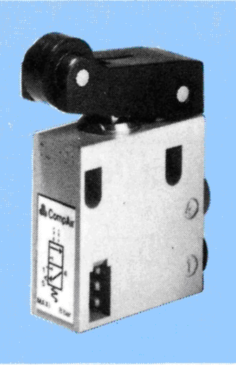

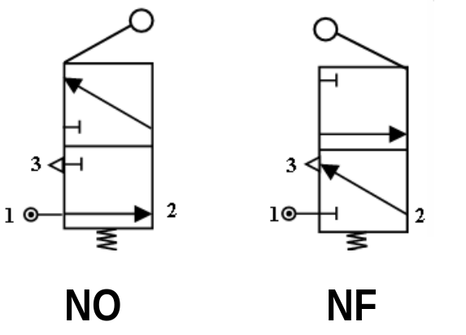
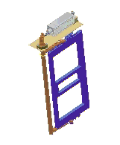
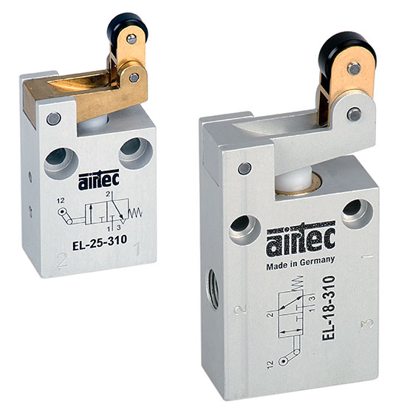
دافعة
2 ـ ملتقط نهاية الشوط هوائي:
ـ الرمز:
رأس الملتقط
المماس
جسم الملتقط
تغذية هوائية
ـ أمثلة: ملتقط نهاية الشوط هوائي: كما هو موجود في حافلة
النقل عند أطراف الأبواب.

Slide 11
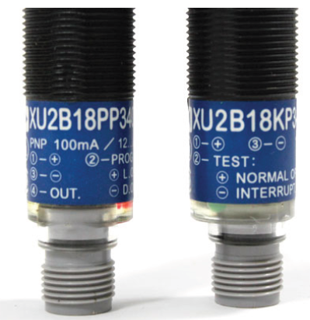

Slide 12
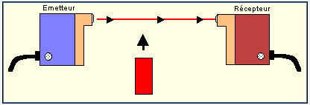
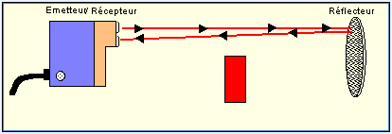
3 ـ ملتقط خلية كهر وضوئية( cellule photo électrique ) :
تتكون خلية ضوئية أساسا من للضوء وهو عبارة عن صمام ( LED)
حساس للضوء وهو عبارة (phototransistor) بينهما أشعة غير مرئية.
ـ عند مرور القطعة بين و تقطع الأشعة بينهما وبالتالي الماسة.
كهر وضوئي
باعث (Émetteur)
1ـ تعريف :
عن مقحل ضوئي
ومستقبل (Récepteur)
تفتح
المستقبل
الباعث
باعث
LED
مستقبل
Phototransistor
باعث
مستقبل
عاكس
القطعة المراد كشفها
أشعة غير مرئية
القطعة المراد كشفها
أشعة غير مرئية

Slide 13
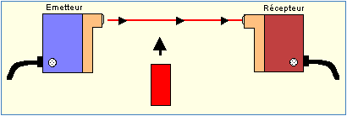
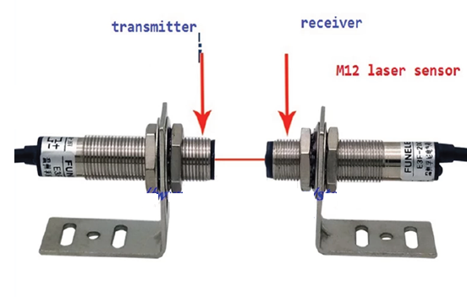

Slide 14
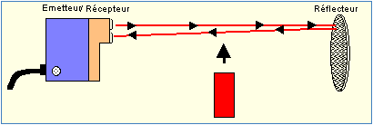
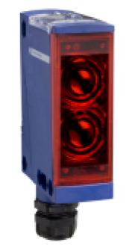
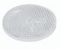
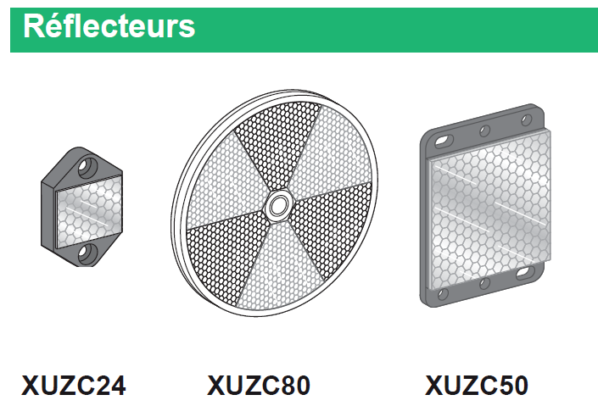
عاكس

Slide 15
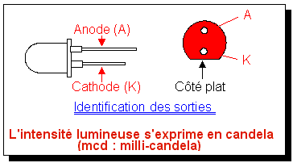
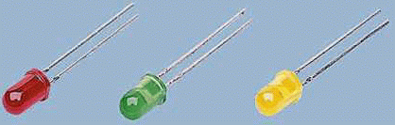
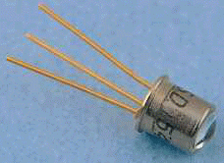
وتتكون الخلية الكهروضوئية من :
2 ـ التكوين :
هو عبارة عن وصلة (NـP) وهو يشبه من ناحية التشغيل
غير انه في حالة العبور أشعة ويدعى الباعث ( Émetteur) .
1ـ صمام كهر وضوئي (LED):
الصمام العادي
يرسل
ـ الرمز:
2 ـ مقحل ضوئي: Photo Transistor :
هذا المقحل يشبه غير أن قاعدته للضوء،
أي انه لا يمر التيار من إلى إلا إذا استقبلت قاعدته ويدعى المستقبل ( Récepteur) .
حساسة
المقحل العادي
أشعة ضوئية
الباعث
الجامع
C
C
ـ الرمز :
مفتوح (عابر)
E
E
C
C
قاعدة حساسة
للضوء
مغلق (مسدود)
E
E

Slide 16
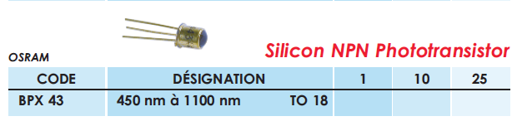
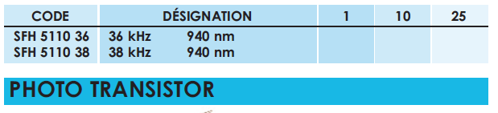

Slide 17
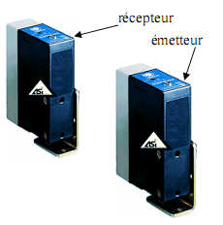
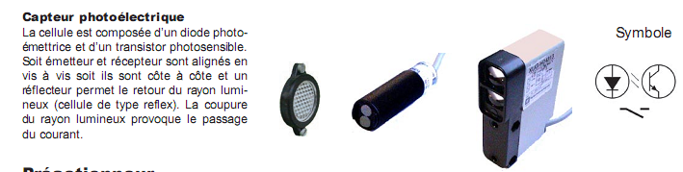
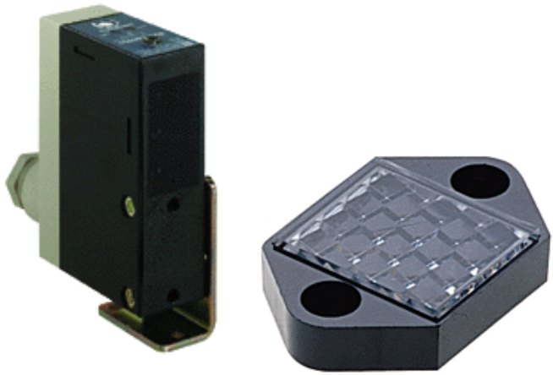
لكل واحد علبة
علبة واحدة
3- أنواع الخلية الكهرو ضوئية : هناك نوعان:
1 ـ علبة واحدة : وتحتوي على علبة واحدة وعاكس
( الباعث والمستقبل في نفس العلبة).
2 ـ لكل واحد علبة: الباعث في علبة والمستقبل في علبة أخرى.
علبة واحدة
لكل واحد علبة

Slide 18
اضغط وانتظر
ـ التركيب
E=12V
M
REL
المحرك M | المرحل REL | المقحل T
R
U=220V
لا يدور
غير ممغنط
مسدود
حضور القطعة
يدور
ممغنط
عابر
غياب القطعة
C
E
5V
T
LED
E
الدافعة D
EV
E=12V
REL
R
U=24V
C
الدافعة D | كهروصمام EV | المرحل REL | المقحل T
E
5V
T
LED
لا تخرج D
لا يتمغنط
غير ممغنط
مسدود
حضور القطعة
E
تخرج D
يتمغنط
ممغنط
عابر
غياب القطعة

Slide 19


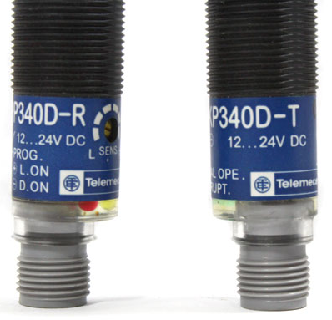
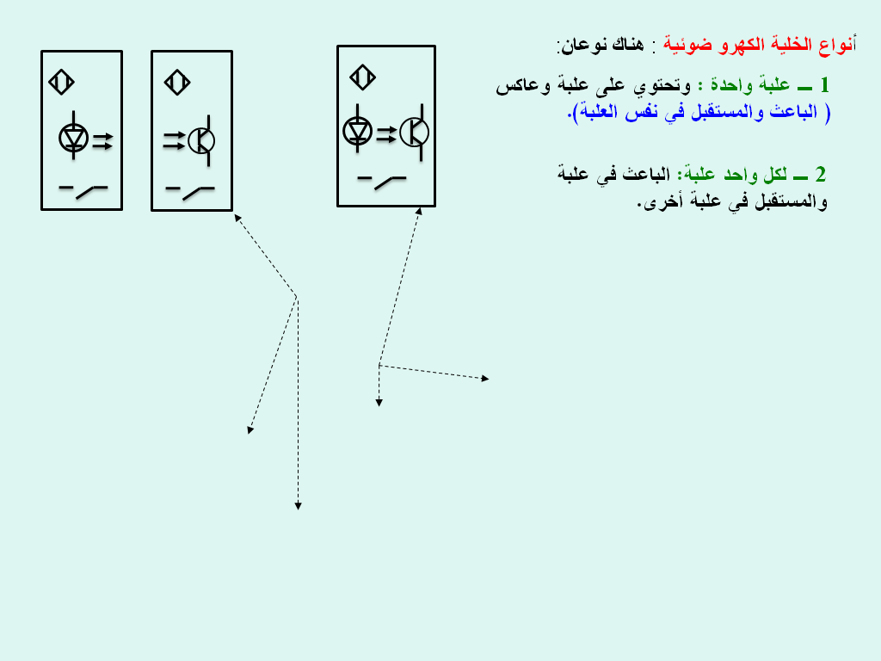
بعض الأمثلة عن الخلية الكهرو ضوئية:
Fabricant : TELEMECANIQUE SCHNEIDER
Type : CAPTEUR PHOTOELECTRIQUE BARREIERRE
Modèle émetteur : XU2B18KP340D-T
Modèle Récepteur : XU2B18PP340D-R
Portée de détection :15 m
Tension de fonctionnement : 12 … 24 V CC
Capacité de commutation : 100 mA
Fréquence de commutation : 400 Hz
Conception électrique : PNP
Sortie de commutation : Normalement ouvert
Type de connecteur : Connecteur M12, 4 broches
Indice de protection : I P67
Température ambiante de fonctionnement : - 25 ...55 ° C
Récepteur
مستقبل
Emetteur
باعث
لكل واحد علبة

Slide 20

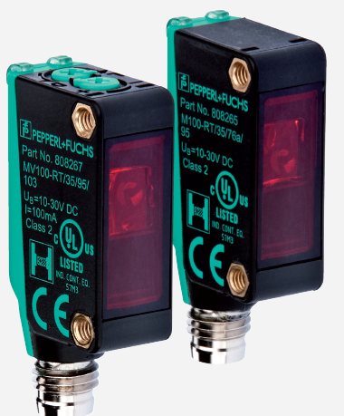
Récepteur
Emetteur
Composants du système
Emetteur M100-RT/35/76a/95
Récepteur MV100-RT/35/95/103
Caractéristiques générales
Domaine de détection d'emploi 0 ... 20 m
Domaine de détection limite 30 m
Emetteur de lumière LED
Type de lumière rouge, lumière modulée
Eléments de visualisation/réglage
Indication fonctionnement LED verte : Alimentation (sous tension)
Visual. état de commutation récepteur : LED jaune : allumée si le faisceau est libre, clignote si est insuffisante la réserve de fonction ; éteintes si le faisceau est interrompu
Eléments de contrôle Réglage de la sensibilité
Eléments de contrôle commutation "clair/foncé«
Caractéristiques électriques
Tension d'emploi UB 10 ... 30 V CC
Ondulation max. 10 %
Consommation à vide I0 Emetteur : ≤ 15 mA
récepteur : ≤ 8 mA
Température ambiante -30 ... 60 °C (-22 ... 140 °F)
Température de stockage -40 ... 70 °C (-40 ... 158 °F)
Degré de protection IP67
Raccordement connecteur M8 x 1, 4 broches
لكل واحد علبة

Slide 21
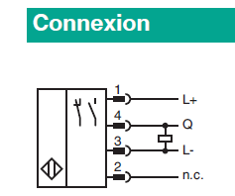
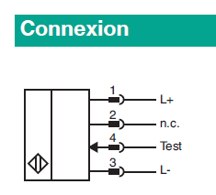
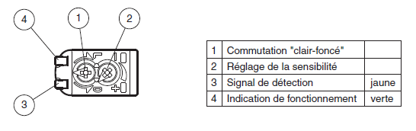
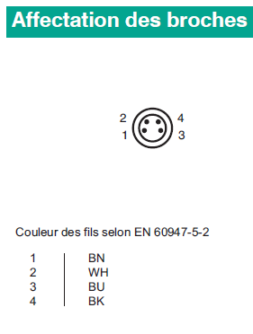
Récepteur
Emetteur

Slide 22
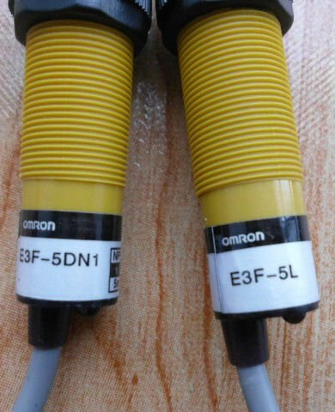
caractéristiques:
E3F-5Lphotoélectrique Capteur Interrupteur Émetteur
Nom du produit :Commutateur photoélectrique Émetteur
l'envoi Lumière :Rayons infrarouges
Modèle :E3F-5L
Type :DC 2 Fils NPN NO (Normalement Ouvert)
Tension :6 V à 36 V DC
Courant :300mA
sensorielle Distance :5 m
Diamètre de la tête :1.6 cm
corps Taille :2.4x7 cm/0.9 '' x 2.8 '' (Max. D * L)
Matériel :en plastique
câble Longueur :1.2 m/47 ''
Poids :55
Récepteur
مستقبل
Emetteur
باعث
caractéristiques:
E3F-5DN1photoélectrique Capteur Interrupteur Récepteur
Nom du produit :Commutateur photoélectrique Récepteur
l'envoi Lumière :Rayons infrarouges
modèle :E3F-5DNI
Type : DC 3 Fils NPN NO (Normalement Ouvert)
tension :6 V à 36 V DC
courant :300mA
sensorielle Distance :5 m
Diamètre de la tête : 1.6 cm
corps Taille :2.4x7 cm/0.9 '' x 2.8 '' (Max. D * L)
matériel :en plastique
câble Longueur :1.2 m/47 ''
poids :55g
لكل واحد علبة

Slide 23
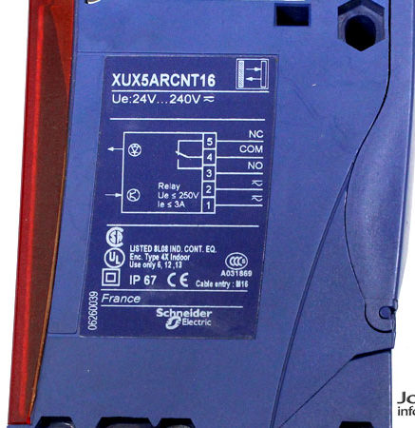

Complémentaires
Matière du boitier PBT
Matière de la lentille PMMA
Portée maximale 3 m réflexion directe
Type de sortie Relais
État LED 1 LED (vert) pour alimentation
1 LED (jaune) pour état sortie
Limites de la tension d'alimentation 20…264 V AC
Fréquence de commutation <= 20 Hz
Tension de déchet <= 1.5 V (régime fermé)
Consommation électrique <= 35 mA (sans charge)
Puissance consommée en W 2 W AC/DC
Retard à la disponibilité < 60 ms
Retard réponse < 25 ms
Retard récupération < 25 ms
Réglage Réglage de sensibilité
500000 cycle, cos φ = 1, 60 cyc/mn à 250 V
Température de fonctionnement -25…55 °C
Température ambiante pour le stockage -40…70 °C
Degré de protection IP Double isolation IP65
Portée de détection max. : 3 m
Tension de fonctionnement : 24 … 240 V CA/CC
Poids 0.2 kg
Récepteur
علبة واحدة
Emetteur

Slide 24




ملتقطات خلية كهر وضوئية أخرى:
.CNY701- ملتقط خلية كهر وضوئية
اضغط وانتظر
L
R
R
A
C
A
C
E1
E2
E1
E2
K
CNY70
E
K
CNY70
E

Slide 25



.QRD11142- ملتقط خلية كهر وضوئية

Slide 26

.JY209-013- ملتقط خلية كهر وضوئية

Slide 27


السرعة

Slide 28




.MC78114- ملتقط خلية كهر وضوئية
يستعمل هذا الملتقط في صنع جهاز قياس السرعة Tachymètre
Contactless-Digital-Tachometer

Slide 29


3ـ المقاومات الضوئية: ( Light Dépendant Resistor ) ( LDR ) Photo-Resistance.
هي مقاومة حساسة للضوء حيث تتغير مقاومتها بتغير شدة الإضاءة أي أنها تنقص قيمتها عندما
تزداد شدة الإضاءة وهي تصنع من مواد حساسة للضوء مثل sulfure de cadmium (CDS) او
séléniure de cadmium (CDSE) .
1ـ تعريف :
R = f(E)
2 ـ المنحنى :
R(kΩ)
E(LUX)
3 ـ الرمز:
E(lux)

Slide 30




4 ـ الاستعمال :
1ـ قياس شدة الإضاءة .
2ـ الإضاءة الإلية للطريق .

Slide 31

جهاز قياس شدة الإضاءة
luxmètre

Slide 32
تركيب الانارة العمومية
اضغط وانتظر
مبدأ التشغيل:
E
U ~
+V_{cc}
R₂
R₃
النهار
الليل
V_{S}
= +Vcc
-V_{cc}
= -Vcc
R₁
R
إنارة عمومية
Photo resistance
مقاومة ضوئية
تغير في شدة الإضاءة
إشارة كهربائية

Slide 33









Slide 34

حسر مقاومات
(قاسم التوتر)
مقاومة ضوئية
مرحل كهرومغناطيسي
مثبت 7805
الدارة المندمجة للمقارن LM741
صمام ذو عجلة حرة
دارة الاستطاعة
(مصباح)
مقاومة متغيرة
ضبط شدة الإضاءة
مقحل
(التبديل)

Slide 35
النهار

Slide 36

الليل
تغطية المقاومة الضوئية

Slide 37

المقاومات الضوئية: ((Photorésistance
GL12528 LDR
Caractéristique GL12528 LDR
1. crête spectrale: 560nm
2. tension maximale: 250 VDC
3. puissance maximale: 200 mW
4. température de fonctionnement:-30 Celsius ~ + 70 Celsius
5. résistance à la lumière (10 Lux): 10-20 Kohm
6. résistance à l'obscurité: 2 Mohm
7. temps de réponse: 20 ms (hausse), 30 ms (bas)
Les photorésistances:
Une photorésistance est une résistance dont la valeur varie en fonction du flux lumineux qu'elle reçoit.
Exemple:
Obscurité : R0 = 20 MΩ (0 lux) ظلام
Lumière naturelle : R1 = 100 kΩ (500 lux) ضوء عادي
Lumière intense : R2 = 100 Ω (10000 lux) ضوء متوهج

Slide 38

قياس قيمة المقاومة في الظلام
قياس قيمة المقاومة في النهار

Slide 39
Photo resistance
مقاومة ضوئية
الإنارة العمومية

Slide 40
قاسم التوتر:
هام جدا
R
Vcc
Vcc
R(kΩ)
RL
VL =
RL
R + RL
RL
Vcc
VL1 =
RL1
R + RL1
…………………………………………
E(LUX)
Vcc
VL10 =
RL10
R + RL10
إذن لكل تغير في شدة الإضاءة يرافقه تغير في قيمة المقاومة وبالتالي تغير في قيمة التوتر بين طرفي هذه المقاومة
حيث يمكن استغلال هذا التغير.

Slide 41




ID nominal 20mA
Longueur d’onde 940nm
Plage de distance < 5mm
تمارين

